Slide 1

Kryptografia symetryczna
Aplikacja szyfrująca i deszyfrująca pliki z wykorzystaniem kryptografii symetrycznej
https://benjurewicz.github.io/szyfrowanie-symetryczne

Slide 2
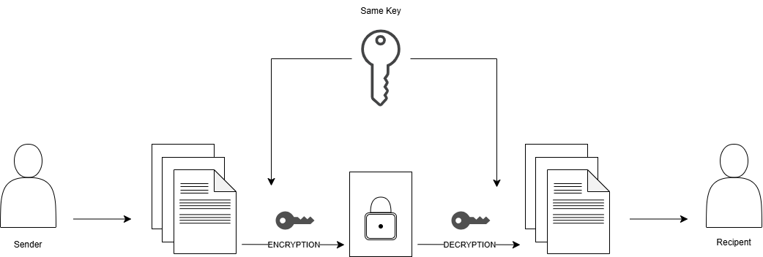
Czym jest kryptografia symetryczna i na czym polega?

Slide 3
Klucz w kryptografii symetrycznej
Jedna tożsamość
Tajność
Współdzielenie
Bezpieczeństwo
Dystrybucja
Unikalność
Długość
Przechowywanie

Slide 4
Sposoby generowania kluczy
Losowe generowanie kluczy
Hasło jako klucz
Salt

Slide 5
Rodzaje kryptografii symetrycznej
Szyfry strumieniowe
RC4
Salsa20
ChaCha20
Szyfry blokowe
AES
DES
Triple DES

Slide 6
Porównanie z kryptografią asymetryczną
Klucze
Dystrybucja kluczy
Bezpieczeństwo klucza
Prędkość

Slide 7
Zalety i wady kryptografii symetrycznej
Zalety:
Szybkość
Prostota
Mniejsze obciążenie obliczeniowe
Wady:
Problem dystrybucji kluczy
Skalowalność

Slide 8
Tryby szyfrowania w kryptografii symetrycznej
ECB (Electronic Codebook) - Elektroniczna Księga Kodowa

Slide 9
Tryby szyfrowania w kryptografii symetrycznej
CBC (Cipher Block Chaining) - Łączenie Bloków Szyfru

Slide 10
Tryby szyfrowania w kryptografii symetrycznej
CTR (Counter) - Tryb Licznika

Slide 11
Porównanie
Cecha | ECB | CBC | CTR
Bezpieczeństwo | Niskie | Średnie | Wysokie
Wydajność | Wysoka | Średnia | Wysoka
Równoległe szyfrowania | Tak | Nie | Tak
Losowość szyfrogramu | Niska | Wysoka | Wysoka
Błąd w bloku danych | Wpływa tylko na ten blok | Wpływa na ten i wszystkie kolejne | Wpływa tylko na ten blok

Slide 12



Zastosowania kryptografii symetrycznej
Szyfrowanie plików
i dysków
Ochrona danych w bazach danych
Szyfrowanie zawartości multimedialnej

Slide 13
Aplikacja

Slide 14
Implementacja aplikacji
Wybrany rodzaj kryptografii symetrycznej: AES-128
Wybrany sposób generowania kluczy i wektorów inicjalizujących:
- algorytm do generowania kluczy i wektorów inicjalizujących – PBKDF2,
- funkcja hashująca - SHA-256,
- liczba iteracji – 1000.
Wynikiem generowania jest 32-bajtowy klucz, z czego pierwsze 16 bajtów to klucz szyfrujący, a drugie 16 to wektor inicjalizujący (IV)

Slide 15
Aplikacja
Wybrany język programowania:
Rust
GUI framework:
Dioxus
Biblioteki:
aes
ecb, cbc, ctr
PBKDF2
sha2

